Slide 1
PHP OOP, frameworky

Slide 2
Třídy
Pokud potřebujeme v nějaké skriptu použít určitou třídu, stačí vložit do tohoto skriptu soubor obsahující definici třídy
Definice třídy začíná klíčovým slovem class, za kterým následuje její název
Za názvem může následovat definice rodičovských objektů
Ta se zde ale vyskytuje pouze v případě, že chceme, aby objekt zdědil vlastnosti nadřazené třídy

Slide 3
Instance třídy
Instanci třídy vytvoříme pomocí klíčového slova new, za kterým uvedeme název vytvářené třídy
Pokud konstruktor obsahuje parametry, je potřeba je uvést při vytváření instance třídy
Pokud je konstruktor bez parametrů, není nutné uvádět za názvem třídy prázdné kulaté závorky

Slide 4
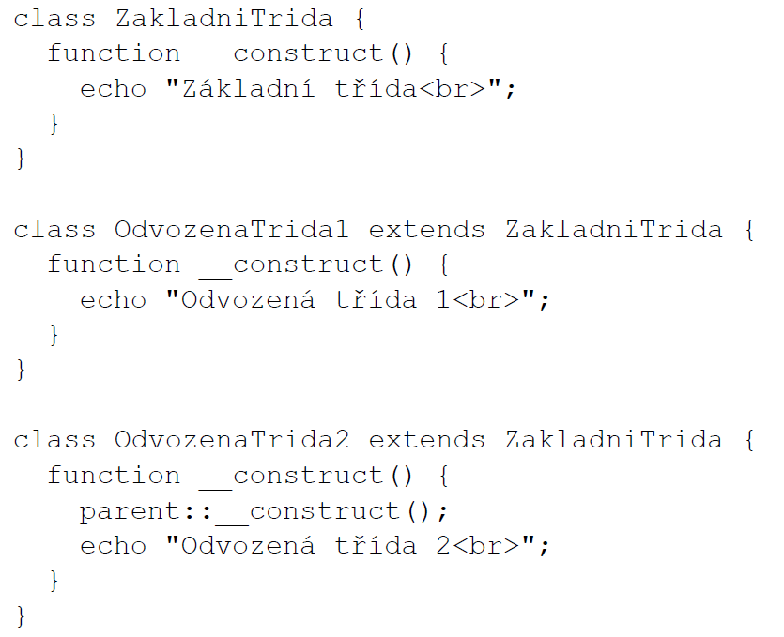
Příklady

Slide 5
Instance třídy
Instanci třídy vytvoříme pomocí klíčového slova new, za kterým uvedeme název vytvářené třídy
Pokud konstruktor obsahuje parametry, je potřeba je uvést při vytváření instance třídy
Pokud je konstruktor bez parametrů, není nutné uvádět za názvem třídy prázdné kulaté závorky

Slide 6
Příklady

Slide 7
Zapouzdření
Dalším pilířem objektově orientovaného programování je zapouzdření (encapsulation)
Pomocí zapouzdření můžeme při definici třídy určit, komu jsou přístupné její členské proměnné a metody
V jazyce PHP existují tři možnosti definice přístupu, které jsou stejné jako ve většině jiných programovacích jazyků
Jedná se o přístup private, protected a public

Slide 8
Zapouzdření
Přístup private znamená, že k proměnné nebo k metodě smí přistupovat pouze třída, ve které jsou definovány
Přístup protected znamená, že k proměnné nebo metodě smí přistupovat třída, ve které jsou definovány, a nebo potomci třídy (odvozené třídy)
Přístup public znamená, že k proměnné nebo metodě smí přistupovat kdokoliv

Slide 9
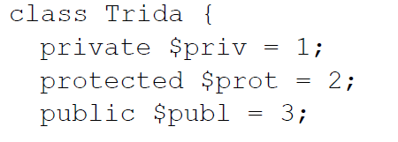
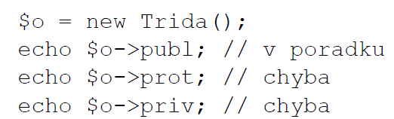
Zapouzdření

Slide 10
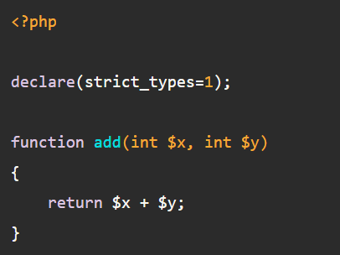
Striktní typování
Nastavení striktního typování – všechny argumenty metod a třídní proměnné musí mít určený datový typ

Slide 11
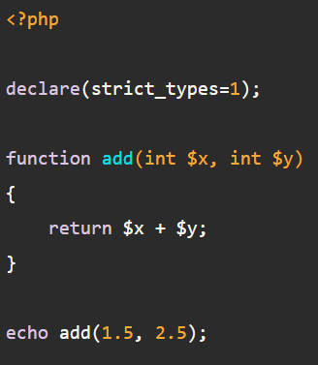

Striktní typování - error

Slide 12
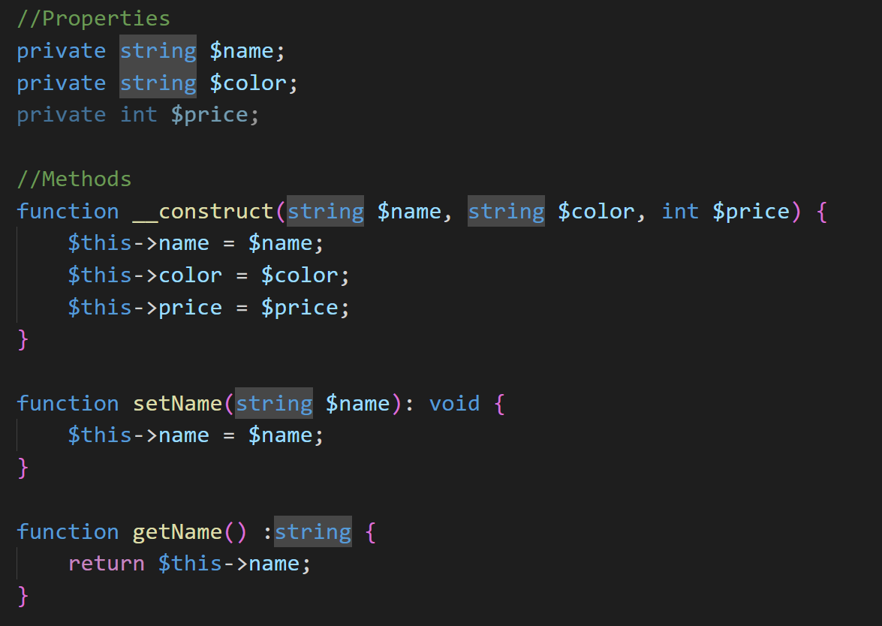
Striktní typování - třídy

Slide 13
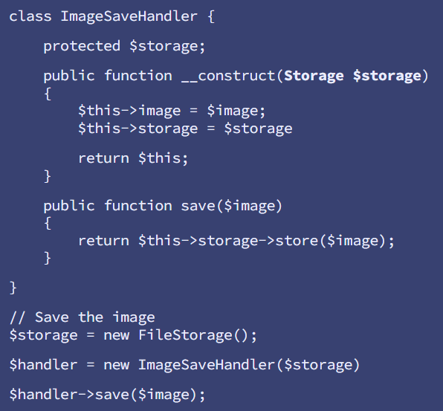
Dependency injection

Slide 14
PHP frameworky

Slide 15
PHP framework
Vytvořen v PHP, obsahuje sadu znovupoužitelných komponent a features pro usnadnění vývoje v PHP
Cílem je zrychlit vývoj a zvýšit výkonnost výsledné PHP aplikace

Slide 16
PHP frameworky – současný trend
S nástupem Composeru se monolitické frameworky postupně rozpadají do samostatných (decoupled) komponent
Všechny významné frameworky, jako Symfony, Zend, Laravel nebo CakePHP, jsou rozčleněné do komponent
Je tedy možné používat různé části frameworků dohromady

Slide 17
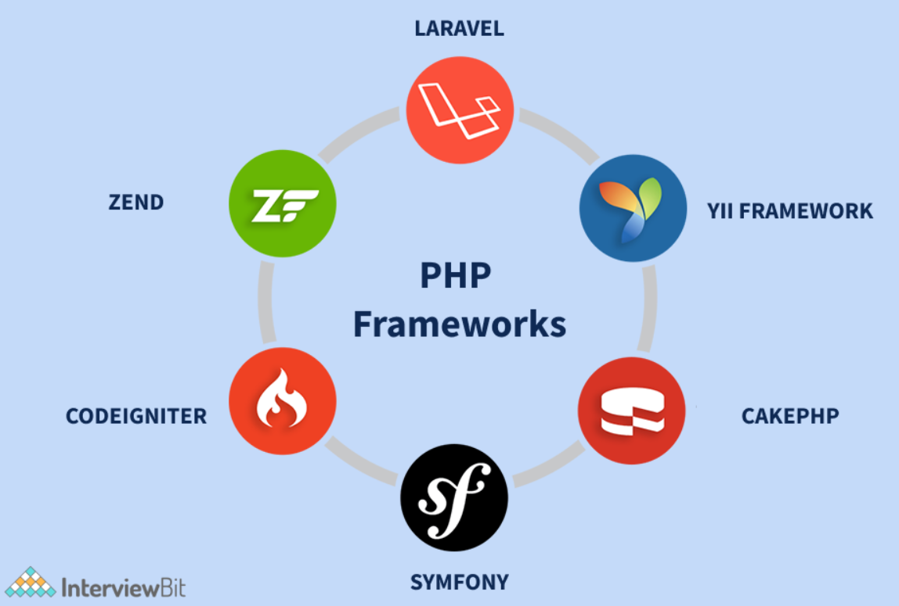

Slide 18
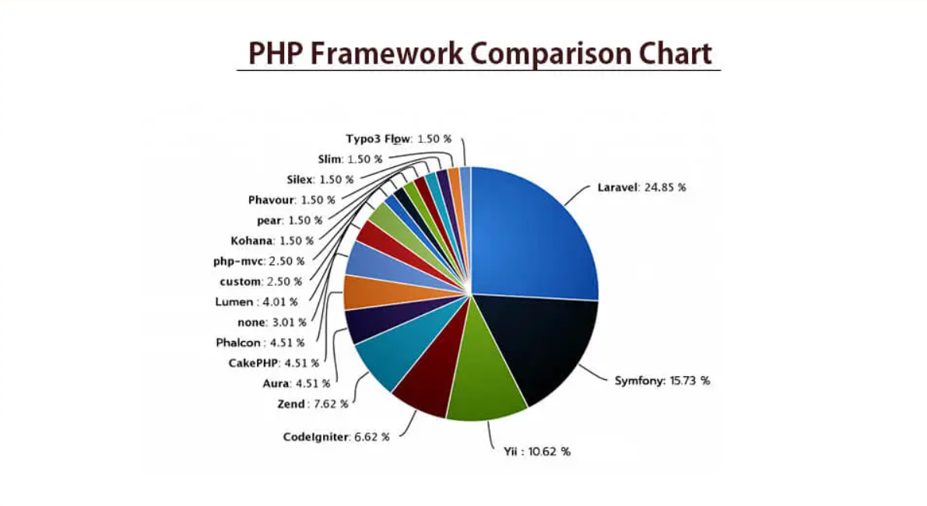
TOP PHP frameworky 2023

Slide 19
Laravel
MVC framework
  Models
  Controllers
  Views

Slide 20
MVC
Kontrolery (Controllers), řízení - Kontroler je část, se kterou komunikuje uživatel. Předá jí parametry a ona mu vrátí data (např. HTML stránku). Kontroler typicky parametry předá modelům, od kterých získá data. Tato data předá pohledům (šablonám), které data začlení do nějakého HTML kódu. Tento HTML kód pošle kontroler uživateli do prohlížeče. Funguje tedy jako takový prostředník.

Slide 21
MVC
Modely (Models), logika - obsahují logiku aplikace, jako např. práci s databází nebo výpočty. Každá datová entita má většinou právě svůj model (uživatel, článek, komentář, ...).

Slide 22
MVC
Pohledy (Views), výstup - obsahují Blade šablony (s HTML kódem). Blade je šablonovací systém,
který na rozdíl od ostatních systémů nezakazuje používání PHP kódu v pohledu, tudíž neslouží pouze pro vkládání proměnných do HTML kódu. Blade používá speciální syntaxi, jež je poté převedena na normální PHP kód, a zároveň tento vygenerovaný pohled je následně uložen do mezipaměti pro příští použití kvůli rychlejšímu načítání (pokud není daný pohled modifikován).

Slide 23
Routování
Než se uživatel dostane ke kontroleru, narazí na tzv. routování (česky směrování)
Úkolem této vrstvy je podle URL adresy poznat, co uživatel chce, a zavolat mu příslušný kontroler, který jeho dotaz obslouží.
Routy mohou být definované několika způsoby.

Slide 24
Routování
Požadovanou akci může obsloužit pouze jednoduchá námi definovaná anonymní funkce, a nebo se o danou akci postará kontroler
Laravel za nás může dokonce vygenerovat akce, které zřejmě bude každá naše datová entita (článek, uživatel, kategorie, ...) potřebovat. Např. CRUD (Create, Read, Update, Delete)

Slide 25
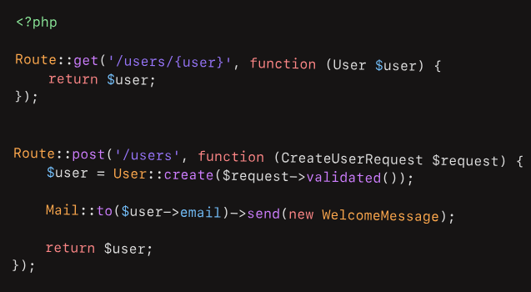
Laravel - routing

Slide 26
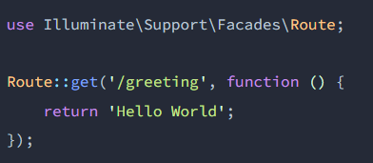
Laravel - routing

Slide 27
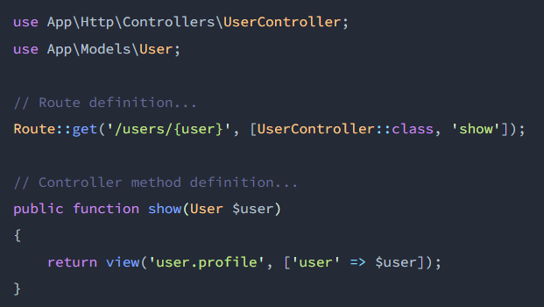
Laravel – routing a controller

Slide 28
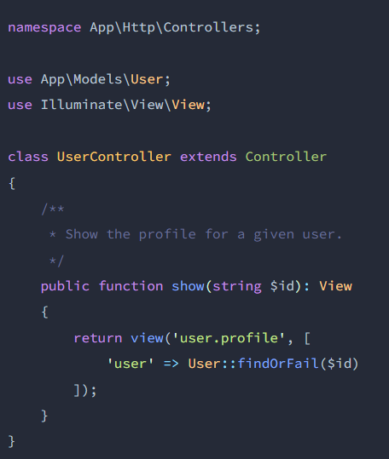
Laravel - controller

Slide 29
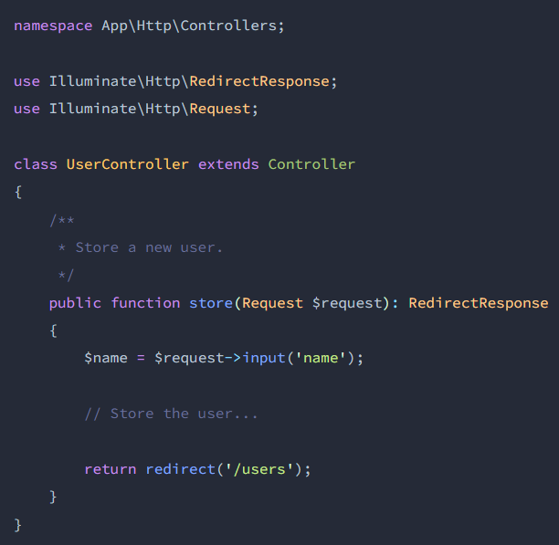
Laravel - request

Slide 30
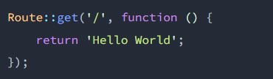
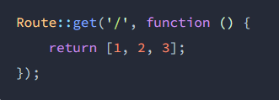
Laravel - response

Slide 31
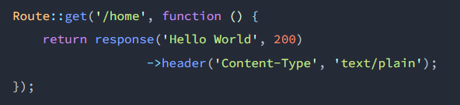
Laravel – response objects

Slide 32
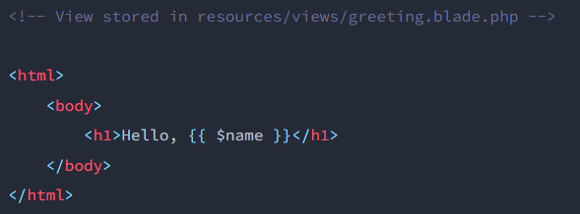
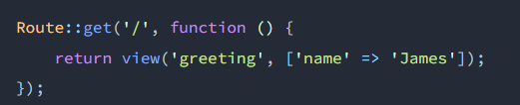
Laravel – views

Slide 33
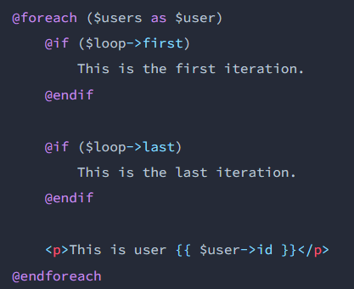
Laravel – Blade templates

Slide 34
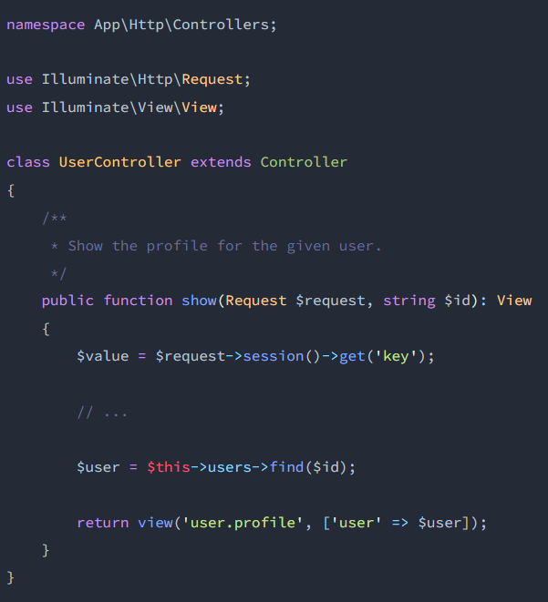
Laravel – sessions

Slide 35
Nette
Český PHP framework
Nette je rodina vyspělých a samostatně použitelných komponent pro PHP 8
Ve své době se umísťoval mezi top PHP frameworky celosvětově

Slide 36
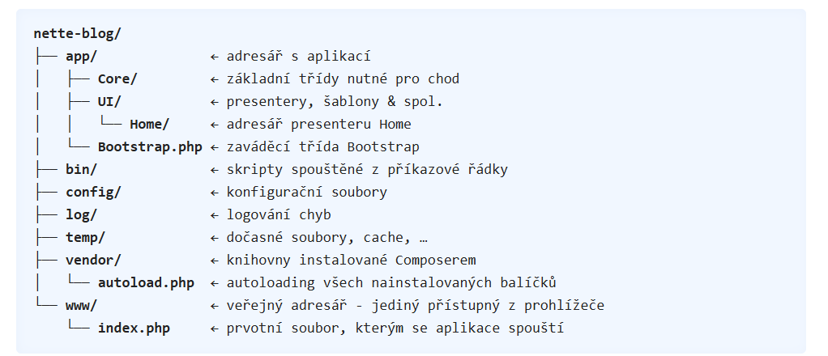
Nette - struktura

Slide 37
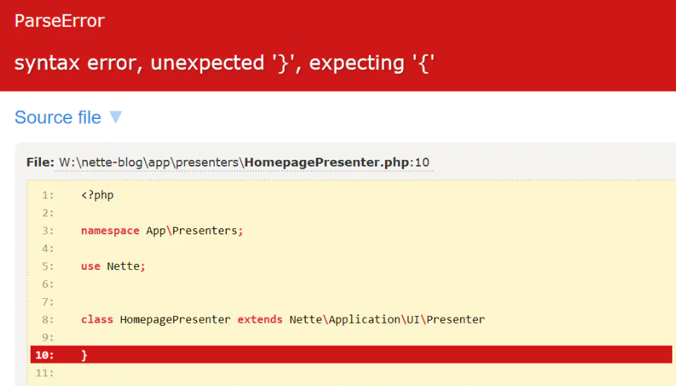
Ladící nástroj Tracy

Slide 38
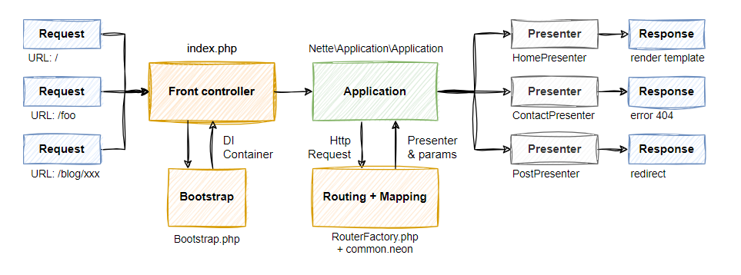
Nette – práce s HTTP požadavkem

Slide 39
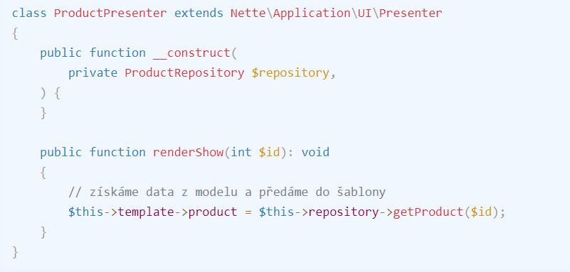
Nette - presenter

Slide 40
Nette – práce s HTTP požadavkem
URL bude https://example.com
bootujeme aplikaci, vytvoří se kontejner a spustí Application::run()
router URL dekóduje jako dvojici Home:default
vytvoří se objekt třídy HomePresenter
zavolá se metoda renderDefault() (pokud existuje)
vykreslí se šablona např. templates/Home/default.latte s layoutem např. templates/@layout.latte

Slide 41
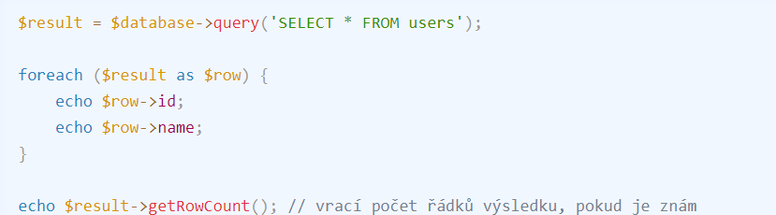
Nette – práce s databází

Slide 42
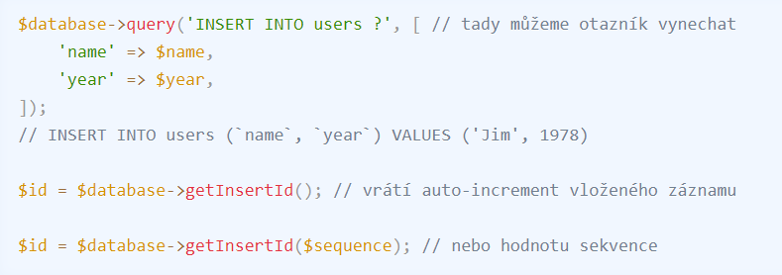
Nette – práce s databází

Slide 43
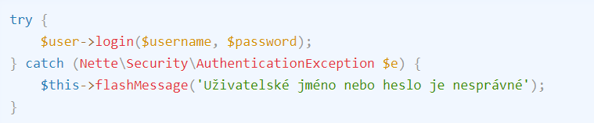
Nette – přihlašování uživatelů

Slide 44
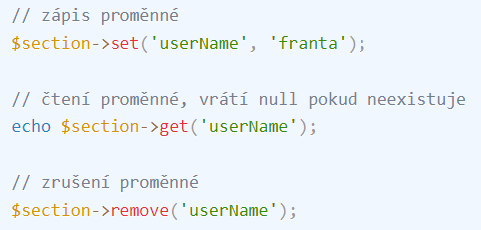
Nette – sessions

Slide 45
Zdroje
https://laravel.com/
https://www.itnetwork.cz/php/laravel/uvod-do-laravel-frameworku-pro-php
https://nette.org/cs/
https://doc.nette.org/

